Slide 1
Налог на добавленную стоимость как определить место реализации товаров, работ, услуг. Разбираемся на примерах
Центр подготовки налоговых консультантов
(495) 925-03-87 nalog@cpnk.ru http://cpnk.ru
Колмакова Полина Владимировна
Ведущий эксперт-консультант в области бухгалтерского учета и налогообложения

Slide 2
Программа
1. Что считается территорией РФ?
2. Как определить место реализации товаров?
3. Как определить место реализации работ, услуг:
- Связанных с недвижимым имуществом
- Связанных с движимым имуществом.
4. Для каких работ (услуг) место реализации определяется по месту оказания услуг?
5. Для каких работ (услуг) место реализации определяется по месту нахождения покупателя?
6. Для каких работ (услуг) место реализации определяется по месту нахождения продавца?
7. Как определяется место реализации вспомогательных работ (услуг) для целей уплаты НДС
8. Как определяется место реализации услуг по перевозке и транспортировке, а так же непосредственно связанных с ними услуг?
9. Чем отличается определение места реализации работ (услуг) при заключении договора с контрагентом из ЕАЭС?
10. Что необходимо учесть в расчете НДС, если местом реализации работ (услуг) не признается Российская Федерация.
11. Порядок действия налогоплательщика в случая выполнения обязанностей налогового агента по НДС.
12. Порядок пересчета валютной выручки, в целях формирования налоговой базы по НДС.
13. Нюансы формирования налоговой декларации по НДС, в зависимости от места реализации товаров (работ, услуг).

Slide 3
1. Что считается территорией РФ?

Slide 4
2. Как определить место реализации товаров?
Пример 1. Иностранная организация реализует российской организации здание, находящееся на территории РФ.
Местом реализации здания признается территория РФ, поэтому эта операция признается объектом налогообложения по НДС.
Пример 2. Две российские организации "Альфа" и "Бета" заключили договор купли-продажи здания, находящегося в Минске.
Здание не находится на территории РФ. Местом реализации здания территория РФ не признается, поэтому реализация здания в Российской Федерации НДС не облагается;

Slide 5
2. Как определить место реализации товаров?
Пример 3. Российская организация "Альфа" приобрела на территории Китая партию товаров. Не вывозя товары за пределы Китая, организация "Альфа" продала их российскому покупателю.
В момент начала отгрузки товары находились за пределами РФ, поэтому местом их реализации территория РФ не признается. Следовательно, стоимость реализованных организацией "Альфа" товаров НДС в РФ не облагается.
Пример 4. Российская организация "Альфа" приобрела на территории Беларуси партию товаров и продала ее резиденту Казахстана. Указанный товар следует к покупателю по территории РФ в режиме транзита. В момент начала отгрузки товар находился за пределами РФ, поэтому местом его реализации территория РФ не признается.
Следовательно, стоимость реализованных организацией "Альфа" товаров НДС в РФ не облагается.

Slide 6
2. Как определить место реализации товаров?
Пример 4. 1. Российская компания заключила договор поставки товара с казахским контрагентом. По условиям договора транспортировка товара осуществляется в Республику Казахстан не из Российской Федерации, а из Узбекистана. Является ли территория Российской Федерации местом реализации товара?
Территория Российской Федерации не является местом реализации товара (абз. 4 п. 3 Протокола).

Slide 7
3. Как определить место реализации работ, услуг: - связанных с недвижимым имуществом.
Пример 5. ООО "Альфа" (российская компания) имеет в собственности здание, находящееся на территории Украины (Казахстана) , и сдает его в аренду. Поскольку здание расположено за пределами РФ, то местом реализации услуг по аренде является территория иностранного государства. Следовательно, арендная плата, взимаемая ООО "Альфа" с арендаторов, НДС на территории РФ не облагается. При этом не важно, кому это здание (помещения в здании) сдается в аренду - иностранным лицам или российским.

Slide 8
3. Как определить место реализации работ, услуг: - связанных с движимым имуществом.
Пример 6. ООО "Альфа" (российская организация) по договору с ООО "Бета" (тоже российская компания) выполняет работы по ремонту оборудования, которое находится на территории Узбекистана.
Для выполнения ремонтных работ сотрудники ООО "Альфа" выезжают в командировку в Узбекистан.
Местом реализации ремонтных работ территория РФ не является, поэтому стоимость выполняемых ООО "Альфа" работ НДС не облагается.

Slide 9
3. Как определить место реализации работ, услуг: - связанных с движимым имуществом.
Пример 7. Российскому судну (порт приписки - Владивосток) оказаны услуги по ремонту в Китае. Ремонт произведен на территории Китая, следовательно, местом реализации работ не является Россия.
Поэтому НДС их стоимость не облагают.

Slide 10
Обратите внимание! Правила, предписывающие определять место реализации по месту нахождения движимого имущества, не применяются в отношении услуг по сдаче движимого имущества в аренду.
Место реализации услуг по сдаче в аренду движимого имущества (за исключением наземных автотранспортных средств) определяется по месту деятельности арендатора (пп. 4 п. 1 ст. 148 НК РФ).
В отношении услуг по сдаче в аренду (лизинг) автотранспортных средств следует применять пп. 5 п. 1 ст. 148 НК РФ, согласно которому местом реализации услуг признается место деятельности арендодателя (лизингодателя).
ИСКЛЮЧЕНИЯ!
Аренда вагонов по договору с контрагентом из ЕАЭС – по продавцу (арендодателю)
Аренда вагонов по договору с контрагентом из других стран – по покупателю (арендатору)

Slide 11
4. Для каких работ (услуг) место реализации определяется по месту оказания услуг?
Пример 8. Российская организация "Альфа" закупила в Германии производственное оборудование и заключила с немецким производителем договор об оказании услуг по обучению специалистов организации "Альфа".
Обучение проходило на территории Германии. Поскольку услуги в сфере образования оказаны за пределами РФ, то местом их реализации территория РФ не признается и, следовательно, стоимость оказанных услуг НДС не облагается.
Если бы обучение проводилось немецкими специалистами на территории РФ, то местом реализации услуг следовало признать территорию РФ. Стоимость услуг в такой ситуации облагалась бы НДС.

Slide 12
5. Для каких работ (услуг) место реализации определяется по месту нахождения покупателя?
Пример 8.
ООО "Альфа" выполняет проектно-конструкторские работы по договорам с физическими и юридическими лицами.
В мае ООО "Альфа" заключило договор с ООО "Сигма" (российская компания) на выполнение работ по проектированию торгово-офисного здания, которое предполагается построить на территории Латвии. Поскольку покупатель осуществляет деятельность на территории РФ, местом реализации проектно-конструкторских работ, выполняемых ООО "Альфа", признается территория РФ. Соответственно, стоимость этих работ облагается НДС.
В июне ООО "Альфа" заключило аналогичный договор с латвийской фирмой. Поскольку покупатель осуществляет деятельность не на территории РФ, местом реализации проектно-конструкторских работ, выполняемых ООО "Альфа", территория РФ не признается. Поэтому стоимость выполняемых работ НДС не облагается.

Slide 13
Для каких работ (услуг) место реализации определяется по месту нахождения покупателя?
Пример 9.
Российская торговая фирма обратилась к американской фирме А с просьбой найти иностранную компанию Б, оказывающую рекламные услуги по продвижению товаров. В данном случае местом реализации услуги, оказанной фирмой А, признается территория РФ, поскольку местом осуществления деятельности покупателя является территория РФ.

Slide 14
Для каких работ (услуг) место реализации определяется по месту нахождения покупателя?
Пример 10. Российская торговая фирма "Альфа" решила принять участие в международной выставке-ярмарке на территории Германии. Фирма "Альфа" обратилась к немецкому рекламному агенту с просьбой найти компанию, которая могла бы красиво оформить выставочное место.
В данном случае местом реализации услуги, оказанной рекламным агентством, признается территория РФ, поскольку местом осуществления деятельности покупателя является территория РФ. Соответственно, эти услуги облагаются НДС.

Slide 16
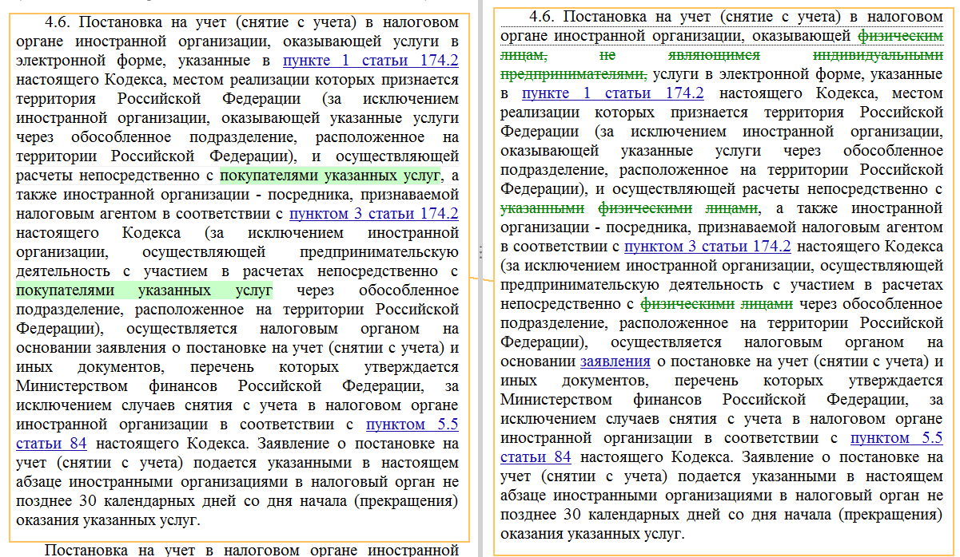
Статья 83. Учет организаций и физических лиц

Slide 17
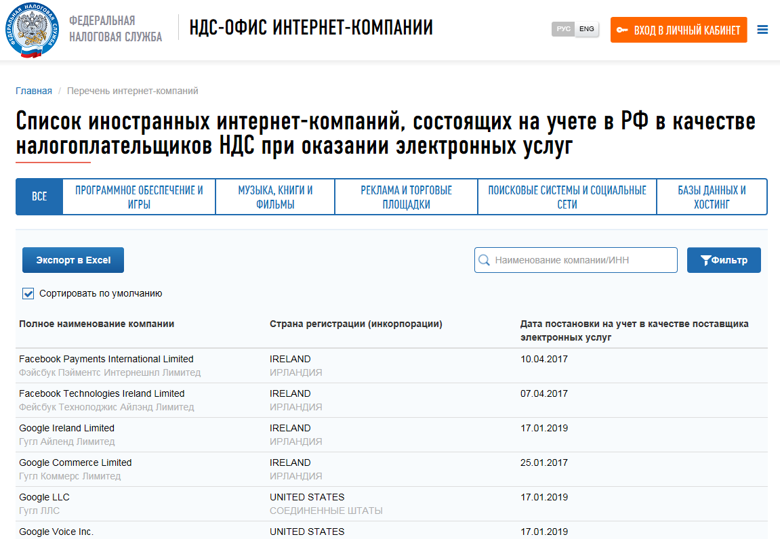

Slide 18
Если иностранный контрагент не зарегистрировался в налоговых органах
Ответственность для российской организации за неуплату НДС иностранной организацией, оказывающей услуги в электронной форме, нормами Кодекса не предусмотрена.
Письмо Минфина России от 29.03.2019 г.
N 03-07-08/23438
В случае добровольной уплаты налога на добавленную стоимость российской организацией или индивидуальным предпринимателем в качестве налогового агента вычеты уплаченных сумм налога положениями главы 21 Кодекса не предусмотрены.
Письмо Минфина России от 24.10.2018 г.
N 03-07-08/76139

Slide 19
Возможна ли уплата налога иным лицом ?
Уплата налога может быть произведена за налогоплательщика иным лицом.
Иное лицо не вправе требовать возврата из бюджетной системы Российской Федерации уплаченного за налогоплательщика налога.
П. 1. ст. 45 НК РФ
Письмо ФНС России от 17.04.2018 г.
N СД-4-3/7280@
Российское юридическое лицо может уплатить НДС за иностранную организацию, осуществляющую деятельность на территории Российской Федерации через филиал, в порядке, установленном пунктом 1 статьи 174 Кодекса.
При этом необходимо, чтобы платежные документы на перечисление налога позволяли идентифицировать, что соответствующая сумма уплачена за определенного налогоплательщика.

Slide 20
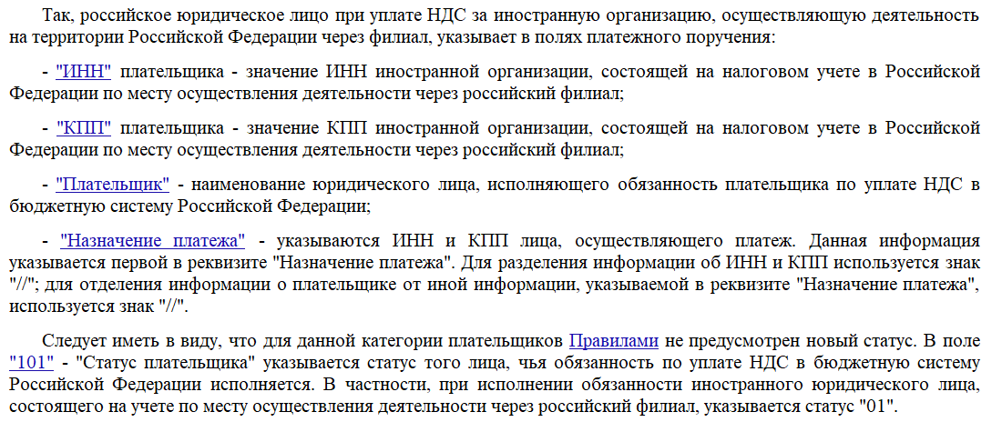
Возможна ли уплата налога иным лицом ?
Письмо ФНС России от 17.04.2018 г. N СД-4-3/7280@

Slide 21
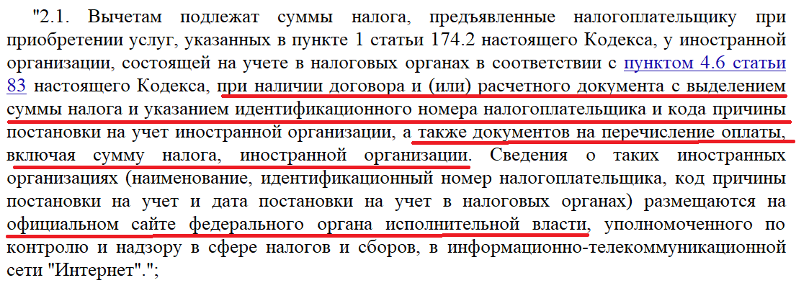
Статья 171. Налоговые вычеты

Slide 22
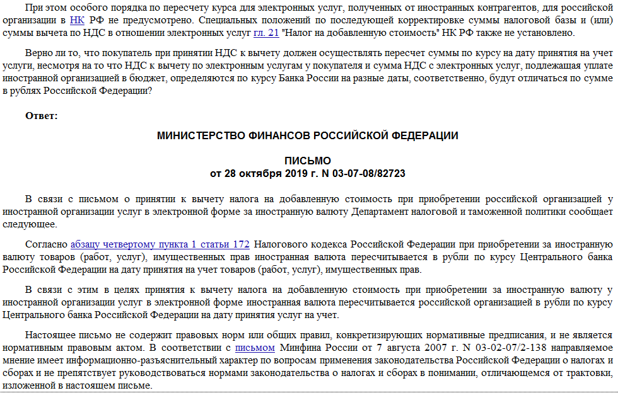
Пересчет валюты

Slide 23
Отражение вычетов в книге покупок
Письмо ФНС России от 14.05.2019 г.
N СД-4-3/8916@
В целях применения вычетов сумм налога, указанных в пункте 2.1 статьи 171 Кодекса, графы книги покупок рекомендуется заполнять в следующем порядке:
В графе 2 - код вида операции - 45;
В графе 3 - номер и дата договора или расчетного документа (счета на оплату услуг, акта об оказании услуг или иного документа со стороны иностранной организации), в которых указаны ИНН и КПП иностранной организации, а также сумма НДС;
В графе 7 - номер и дата документа, свидетельствующего о перечислении оплаты, а при безденежных формах расчетов - номер и дата документа, свидетельствующего о погашении задолженности.

Slide 24
Электронные или не электронные?
П. 1. ст. 174 НК РФ
Письмо Минфина России от 23.10.2019 г.
N 03-07-08/81540
В целях настоящей главы оказанием услуг в электронной форме признается оказание услуг через информационно-телекоммуникационную сеть, в том числе через информационно-телекоммуникационную сеть "Интернет" (далее в настоящей статье - сеть "Интернет"), автоматизировано с использованием информационных технологий. К таким услугам относятся..
В целях настоящей главы к услугам в электронной форме, указанным в абзаце первом настоящего пункта, не относятся, в частности, следующие операции:
Реализация товаров (работ, услуг), если при заказе через сеть "Интернет" поставка товаров (выполнение работ, оказание услуг) осуществляется без использования сети "Интернет";
Реализация (передача прав на использование) программ для электронных вычислительных машин (включая компьютерные игры), баз данных на материальных носителях;
Оказание консультационных услуг по электронной почте;
Оказание услуг по предоставлению доступа к сети "Интернет".

Slide 25
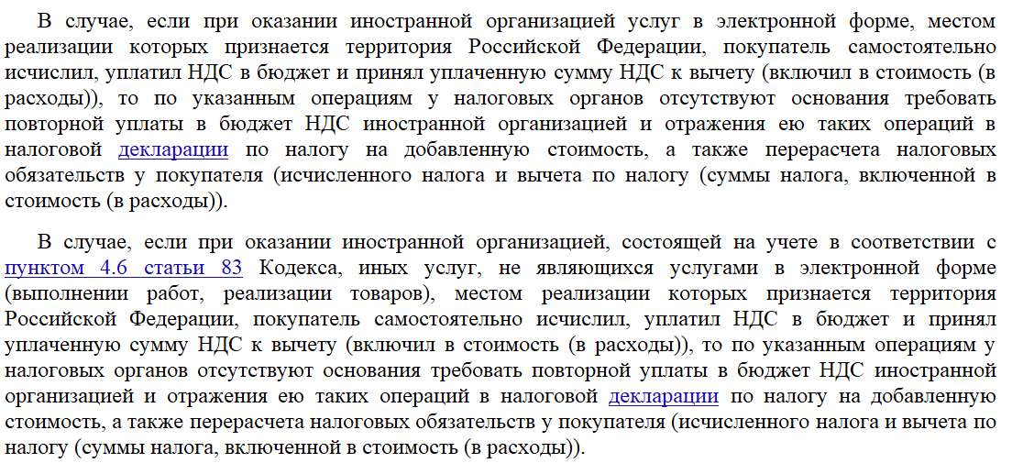
Электронные услуги – очевидное и невероятное
Письмо ФНС России от 24.04.2019 г. N СД-4-3/7937

Slide 26
Электронные + неэлектронные
Письмо Минфина РФ от 26 апреля 2019 г.
N 03-07-08/31281
В случае если иностранная организация оказывает российской организации не только услуги в электронной форме, указанные в пункте 1 статьи 174. 2 Кодекса, но и иные услуги, в том числе консультационные, местом реализации которых на основании статьи 148 Кодекса признается территория Российской Федерации, то в части таких услуг обязанность по исчислению и уплате НДС в бюджет также возлагается на иностранную организацию. В связи с этим у российской организации, приобретающей у иностранной организации указанные услуги, обязанности по уплате НДС в качестве налогового агента не возникает.

Slide 27
Электронные + неэлектронные
Если условиями договора на оказание комплекса услуг, включающих как услуги в электронной форме, так и иную реализацию на территории Российской Федерации, предусмотрена общая (единая) стоимость таких услуг и при этом иная реализация является сопутствующей по отношению к основным услугам, оказываемым в электронной форме, по такой иной реализации допустимо исчислять и уплачивать НДС в порядке, установленном статьей 174. 2 Кодекса.
Таким образом, в случае если иностранная организация на территории Российской Федерации как оказывает услуги в электронной форме, так и осуществляет иную реализацию, являющуюся сопутствующей по отношению к основным услугам, оказываемым в электронной форме, по которой отдельная стоимость условиями договора не предусмотрена, и не состоит на учете в налоговом органе, обязанности налогового агента у покупателя - российской организации в соответствии с действующим законодательством в отношении такой иной реализации также не возникает.
Письмо ФНС России от 29.05.2019 г.
N СД-4-3/10374@

Slide 28
Электронные услуги через посредника в интересах иностранца
Письмо Минфина России от 24.04.2019 г.
N 03-07-08/29927
Если иностранной организацией, не состоящей на учете в налоговых органах, оказываются услуги в электронной форме, местом реализации которых является Российская Федерация, и расчеты за такие услуги производятся через российскую организацию - посредника на основании договора с иностранной организацией, то налоговым агентом по налогу на добавленную стоимость признается российская организация - посредник в соответствии с пунктом 10 статьи 174. 2 Кодекса.
В данном случае российская организация - посредник, являющаяся налоговым агентом, производит исчисление и уплату налога на добавленную стоимость в порядке, предусмотренном пунктом 5 статьи 161 Кодекса, с учетом особенностей, установленных пунктом 4 статьи 174. 2 Кодекса. При этом суммы налога на добавленную стоимость, предъявленные указанной организацией российскому покупателю услуг, принимаются к вычету у такого покупателя на основании счетов-фактур, выставленных организацией, являющейся налоговым агентом.

Slide 29
Электронные услуги через посредника в интересах российского заказчика
Письмо ФНС России от 31.10.2019 г.
N СД-4-3/22373@
В связи с этим при приобретении агентом товаров (работ, услуг) по агентскому договору, предусматривающему приобретение для принципала товаров (работ, услуг) от имени агента, счета-фактуры принципалу этих товаров (работ, услуг) выставляет агент, в том числе применяющий упрощенную систему налогообложения. При этом данный порядок оформления счетов-фактур не приводит к обязанности агента уплачивать в бюджет налог на добавленную стоимость по товарам (работам, услугам), реализуемым продавцом.
Поскольку иностранная организация, состоящая на учете в налоговом органе в соответствии с пунктом 4. 6 статьи 83 Кодекса, при оказании услуг в электронной форме, указанных в пункте 1 статьи 174. 2 Кодекса, счета-фактуры не выставляет, то у агента (посредника), приобретающего электронные услуги для принципала, обязанность ведения журнала учета полученных и выставленных счетов-фактур в части операций по приобретению услуг в электронной форме для принципала отсутствует.

Slide 30
Если ваш контрагент из ЕАЭС ?
Письмо Минфина России от 19.02.2019 г.
N 03-07-13/1/10369
Пунктом 4. 6 статьи 83 Кодекса предусмотрена постановка на учет в налоговом органе иностранной организации, оказывающей услуги в электронной форме, указанные в пункте 1 статьи 174.2 Кодекса, местом реализации которых признается территория Российской Федерации, и осуществляющей расчеты непосредственно с покупателями указанных услуг.
В соответствии с пунктом 1 статьи 7 Кодекса, если международным договором Российской Федерации установлены иные правила и нормы, чем предусмотренные Кодексом и принятыми в соответствии с ним нормативными правовыми актами, применяются правила и нормы международных договоров Российской Федерации.
Таким образом, хозяйствующие субъекты государств - членов ЕАЭС, оказывающие услуги в электронной форме российским организациям, не подлежат постановке на учет в соответствии с пунктом 4. 6 статьи 83 Кодекса.

Slide 31
Если ваш контрагент из ЕАЭС ?
Письмо Минфина России от 20.08.2019 г.
N 03-07-13/1/63719
Вместе с тем следует отметить, что в случае, если российской организации хозяйствующим субъектом Республики Беларусь в электронной форме оказываются виды услуг, местом реализации которых в соответствии с подпунктом 4 пункта 29 Протокола признается территория государства - члена ЕАЭС, в котором осуществляет деятельность покупатель услуг, такие услуги подлежат налогообложению налогом на добавленную стоимость в Российской Федерации.
При этом согласно пункту 4.6 статьи 83 Налогового кодекса Российской Федерации (далее - Кодекс) иностранная организация, оказывающая услуги в электронной форме, местом реализации которых признается территория Российской Федерации, и осуществляющая расчеты непосредственно с покупателями указанных услуг, подлежит постановке на учет в налоговом органе на основании заявления о постановке на учет и иных документов.
Учитывая изложенное, хозяйствующие субъекты Республики Беларусь, оказывающие российской организации услуги в сети Интернет, местом реализации которых признается территория Российской Федерации, подлежат постановке на учет в российском налоговом органе и за реализованные услуги в электронной форме осуществляют уплату налога на добавленную стоимость в бюджет Российской Федерации самостоятельно.

Slide 32
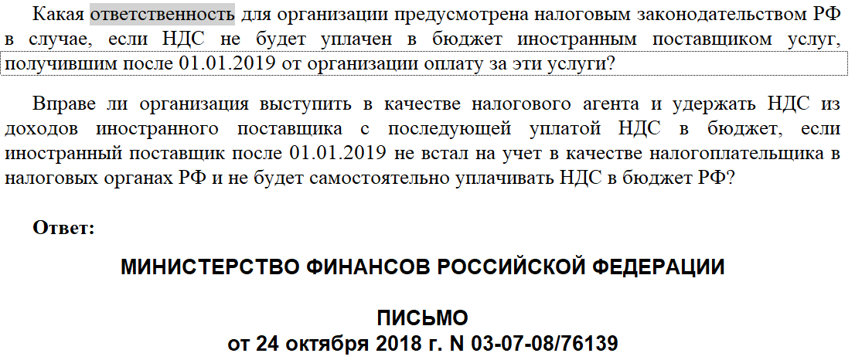

Slide 34
6. Для каких работ (услуг) место реализации определяется по месту нахождения продавца?
N п/п | Наименование (работ, услуг) | Письмо Минфина России или ФНС
1 | 2 | 3
1 | Услуги по сдаче в аренду (лизинг) автотранспортных средств | от 23.03.2012 г. N 03-07-08/84
2 | Услуги в сфере сертификации продукции | от 28.11.2017 г. N 03-07-08/78586, от 24.05.2011 г. N 03-07-08/155
3 | Услуги по регистрации физических лиц для сдачи квалификационного экзамена и обработке экзаменационных результатов, услуги по организации проведения квалификационных экзаменов (информирование о проведении экзаменов, предоставление помещений и т. п.) | от 06.04.2011 г. N 03-07-08/99
4 | Услуги по исполнению полномочий единоличного исполнительного органа | от 11.10.2012 г. N 03-07-08/286

Slide 35
5 | Дизайнерские услуги | от 31.07.2012 г. N 03-07-08/223
6 | Услуги агента по поиску клиентов | от 30.10.2015 г. N 03-07-08/62571, от 31.07.2012 г. N 03-07-08/222
7 | Услуги (работы), связанные с определением соответствия показателям безопасности и качества пищевых продуктов | от 21.05.2012 г. N 03-07-08/140
8 | Услуги по подтверждению соответствия стандарту защиты информации в индустрии платежных карт | от 18.05.2012 г. N 03-07-08/132
9 | Услуги по патентованию, по регистрации товарного знака | от 23.12.2015 г. N 03-07-08/75512, от 24.04.2012 г. N 03-07-08/117

Slide 36
10 |  | от 02.09.2015 г. N 03-07-14/50515, от 28.03.2012 г. N 03-07-08/91
11 | Услуги по присвоению рейтингов | от 23.03.2012 г. N 03-07-08/82
12 | Услуги по технической обработке аудио-, видеопродукции на электронных носителях | от 01.02.2012 г. N 03-07-08/25
13 | Услуги по размещению ценных бумаг, в том числе брокерские услуги | от 22.04.2013 г. N 03-07-08/13766
14 | Услуги по предоставлению морских и воздушных судов в лизинг | от 01.10.2014 г. N 03-07-08/49053, от 08.04.2013 г. N 03-07-08/11482
15 | Посреднические (агентские) услуги | от 26.03.2018 г. N 03-07-08/18809, от 03.02.2017 г. N 03-07-08/5768, от 25.05.2015 г. N 03-07-14/29943

Slide 37
16 |  | от 25.04.2014 г. N 03-07-РЗ/19611
17 | Услуги связи, в том числе электросвязи, телекоммуникационные услуги | от 01.07.2015 г. N ГД-4-3/11462, от 17.12.2014 г. N 03-07-08/65239
18 | Услуги по проведению лабораторных анализов генетического характера | от 17.12.2015 г. N 03-07-08/73924
19 | Услуги по организации проектирования, строительства, капитального ремонта и технического перевооружения объектов (технический надзор и контроль за выполнением СМР) | от 22.10.2015 г. N 03-07-08/60636
20 | Услуги по управлению проектом | от 05.10.2015 г. N 03-07-08/56847

Slide 38
21 | Услуги по организации участия в конференции | от 02.09.2015 г. N 03-07-08/50437
22 | Услуги по подбору персонала | от 27.08.2015 г. N 03-07-08/49541
23 | Услуги по предоставлению принадлежащего на праве собственности или на праве аренды железнодорожного подвижного состава | от 29.01.2015 г. N 03-07-08/3285
24 | Услуги по поиску офисных помещений | от 17.11.2016 г. N 03-07-08/67658
25 | Услуги по организации проведения конференций, форумов и других аналогичных мероприятий | от 09.02.2018 г. N 03-07-08/7923
26 | Услуги по проведению видеоконференций | от 22.08.2017 г. N 03-07-08/53786

Slide 39
8. Как определяется место реализации услуг по перевозке и транспортировке, а так же непосредственно связанных с ними услуг?
Пример 10.Российская организация оказывает транспортные услуги по договору с заказчиком - российской организацией. Перевозка осуществляется полностью на территории Казахстана (из точки А в точку Б внутри Казахстана). Для осуществления этой перевозки мы заключили договор на оказание услуг перевозки с организацией-субподрядчиком, зарегистрированной в Кыргызстане. Каковы налоговые последствия в части НДС?
Местом реализации услуг по организации перевозок по территории Республики Казахстан, то есть между пунктами отправления и назначения, расположенными за пределами территории РФ, территория РФ не является и такие услуги не признаются объектом налогообложения по НДС.

Slide 40
Как определяется место реализации услуг по перевозке и транспортировке, а так же непосредственно связанных с ними услуг?
Пример 11.Российская организация оказывает транспортные услуги по договору с заказчиком - иностранной организацией (не ЕАЭС). Перевозка осуществляется полностью на территории Казахстана (Финляндии)(из точки А в точку Б внутри Казахстана (Финляндии)).
Местом реализации услуг по организации перевозок по территории Республики Казахстан (Финляндии), то есть между пунктами отправления и назначения, расположенными за пределами территории РФ, территория РФ не является и такие услуги не признаются объектом налогообложения по НДС.

Slide 41
Как определяется место реализации услуг по перевозке и транспортировке, а так же непосредственно связанных с ними услуг?
Пример 12. Российской организации (заказчику) оказывает транспортные услуги иностранная организация. Перевозка осуществляется полностью на территории Польши (из точки А в точку Б внутри Польши). Местом реализации услуг по организации перевозок по территории Польши, то есть между пунктами отправления и назначения, расположенными за пределами территории РФ, территория РФ не является и такие услуги не признаются объектом налогообложения по НДС.
Российская организация не признается налоговым агентом по НДС.

Slide 42
Как определяется место реализации услуг по перевозке и транспортировке, а так же непосредственно связанных с ними услуг?
Пример 13. Российской организации (заказчику) оказывает транспортные услуги иностранная организация (исполнитель). Перевозка осуществляется с территории Польши на территорию РФ(из точки А (Гданьск) в точку Б (Москва)). Местом реализации услуг по организации перевозок с территории Польши на территорию РФ Россия не является и такие услуги не признаются объектом налогообложения по НДС. Российская организация не признается налоговым агентом по НДС.

Slide 43
Как определяется место реализации услуг по перевозке и транспортировке, а так же непосредственно связанных с ними услуг?
Пример 14. Российской организации (заказчику) оказывает транспортные услуги иностранная организация из Украины (исполнитель). Перевозка осуществляется полностью по территории территорию РФ(из точки А (Белгород) в точку Б (Москва)). Местом реализации услуг по организации перевозок по территории РФ будет признаваться и такие услуги признаются объектом налогообложения по НДС. Российская организация признается налоговым агентом по НДС.

Slide 44
Как определяется место реализации услуг по перевозке и транспортировке, а так же непосредственно связанных с ними услуг?
Пример 15. Российская организация оказывает транспортные услуги по договору с заказчиком - иностранной организацией (не ЕАЭС). Перевозка осуществляется с территории Польши на территорию РФ (из точки А (Польша) в точку Б (Москва)).
Местом реализации услуг по организации перевозок с территории иностранного (Польши) государства на территорию РФ(Москва) будет признаваться территория РФ и такие услуги признаются объектом налогообложения по НДС (применяется ставка 0%).

Slide 45
Как определяется место реализации услуг по перевозке и транспортировке, а так же непосредственно связанных с ними услуг
Пример 16. Российская организация оказывает транспортные услуги по договору с заказчиком – организацией из Казахстана. Перевозка осуществляется полностью на территории Казахстана (из точки А в точку Б внутри Казахстана). Местом реализации услуг по организации перевозок по территории Республики Казахстан, то есть между пунктами отправления и назначения, расположенными за пределами территории РФ, будет признаваться территория РФ и такие услуги признаются объектом налогообложения по НДС (ставка 20%).

Slide 46
Как определяется место реализации услуг по перевозке и транспортировке, а так же непосредственно связанных с ними услуг?
Пример 17. Российская организация оказывает транспортные услуги по договору с заказчиком – организацией из Казахстана.
Перевозка осуществляется из РФ в Казахстан (из точки А (Москва) в точку Б (Астана).
Местом реализации услуг по организации перевозок с территории РФ на территорию Казахстана, будет признаваться территория РФ и такие услуги признаются объектом налогообложения по НДС (ставка 0%).

Slide 48
12. Порядок пересчета валютной выручки, в целях формирования налоговой базы по НДС.
Пример 18. Организация "Альфа" по договору с иностранной фирмой выполняет ремонтные работы в здании, принадлежащем этой фирме.
Стоимость ремонтных работ - 12 000 долл. США (в том числе НДС - 2000 долл. США).
Иностранная фирма оплатила работы авансом, перечислив 12 000 долл. США на валютный счет организации в январе 2020 г. Курс ЦБ РФ на дату поступления средств (январь 2020 г.) составил 77 руб. за доллар.
Акт сдачи-приемки работ подписан сторонами в марте 2020 г. Курс ЦБ РФ на дату подписания акта составил 70 руб. за доллар

Slide 49
В момент получения аванса организация "Альфа" должна исчислить и уплатить в бюджет НДС с аванса. Сумма аванса пересчитывается в рубли на дату поступления средств на валютный счет организации.
Сумма аванса в рублях - 924 000 руб. (12 000 долл. x 77 руб./долл.). Сумма НДС, исчисленная с аванса, - 154 000 руб. (924 000 руб. : 120 x 20).
По факту выполнения работ выручка от реализации ремонтных работ для целей исчисления НДС пересчитывается в рубли по курсу ЦБ РФ на дату подписания акта сдачи-приемки работ.
Сумма выручки в рублях составит 840 000 руб. (12 000 долл. x 70 руб./долл.), а сумма НДС, подлежащая уплате в бюджет со стоимости выполненных работ, - 140 000 руб. (840 000 руб. : 120 x 20).
При этом после подписания акта организация предъявляет к вычету НДС, исчисленный с суммы аванса, - 154 000 руб.

Slide 50
В бухгалтерском учете организации делаются следующие проводки:
Январь:
Дт счета 52 Кт счета 62
- 924 000 руб. - аванс поступил на валютный счет организации;
Дт счета 62 Кт счета 68
- 154 000 руб. - НДС с аванса начислен к уплате в бюджет.
Март:
Дт счета 62 Кт счета 90
- 840 000 руб. - отражена выручка от реализации ремонтных работ по курсу на дату поступления аванса ;
Дт счета 90 Кт счета 68
- 140 000 руб. - НДС со стоимости выполненных работ, исчисленный правилам главы 21 НК РФ, начислен к уплате в бюджет.
Дт счета 68 Кт счета 62
- 154 000 руб. - НДС, исчисленный при получении аванса, предъявлен к вычету.

Slide 51
Федеральный закон от 15.04.2019 г. N 63-ФЗ
Расширен перечень налоговых вычетов по НДС
С 01.07.2019 г. плательщики НДС смогут принять к вычету "входной" налог, предъявленный контрагентом (или уплаченный при ввозе на территорию РФ) в отношении товаров (работ, услуг, имущественных прав), в т.ч. ОС и НМА, которые используются для выполнения (оказания) работ (услуг), соответствующих следующим критериям:
• Территория РФ не признается местом реализации данных работ (услуг) по ст. 148 НК РФ;
• Данные работы (услуги) не упоминаются в ст. 149 НК РФ. Напомним, в этой статье идет речь об операциях, которые освобождаются от налогообложения.

Slide 52
Федеральный закон от 15.04.2019 г. N 63-ФЗ
Изменения в раздельном учете "входного" НДС
С 01.07.2019 для целей определения указанной пропорции в составе облагаемых НДС операций (несмотря на то, что указанные операции не признаются объектом обложения) должна также учитываться стоимость выполняемых (оказываемых) налогоплательщиком работ (услуг), которые соответствуют одновременно следующим условиям:
• Они реализованы за пределами РФ по ст. 148 НК РФ;
• Не названы в ст. 149 НК РФ.

Slide 53
Федеральный закон от 23.11.2020 г. N 374-ФЗ
Изменения в раздельном учете "входного" НДС
С 01.01.2021 под исключение не подпадают рекламные и маркетинговые услуги, приобретаемые для передачи указанных в пп. 26 п. 2 ст. 149 НК РФ прав, местом реализации которых не признается территория РФ. Сумма "входного" НДС по таким услугам принимается к вычету (пп. 4 п. 2 ст. 171, пп. 2.1 п. 2 ст. 170 НК РФ).

Slide 54
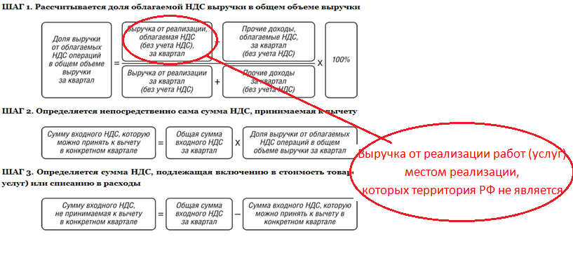
Порядок определения пропорции для целей раздельного учета НДС

Slide 55
Письмо Минфина России от 20.09.2019 г. N 03-07-08/72375
В соответствии с подпунктом 3 пункта 2 статьи 171 Кодекса (в редакции Федерального закона от 15 апреля 2019 г. N 63-ФЗ) с 1 июля 2019 года вычетам подлежат суммы налога на добавленную стоимость, предъявленные налогоплательщику при приобретении товаров (работ, услуг) на территории Российской Федерации либо уплаченные при ввозе товаров на территорию Российской Федерации, приобретаемых для осуществления операций по реализации работ (услуг), местом реализации которых в соответствии со ст. 148 Кодекса не признается территория Российской Федерации, за исключением операций, предусмотренных статьей 149 Кодекса.
В связи с этим суммы налога на добавленную стоимость, предъявленные налогоплательщику после 1 июля 2019 года при приобретении товаров (работ, услуг), в том числе топлива, принимаются к вычету в случае использования этих товаров (работ, услуг) для оказания услуг по перевозке грузов, местом реализации которых в соответствии со статьей 148 Кодекса не признается территория Российской Федерации.

Slide 56
БЛАГОДАРИМ ЗА ВНИМАНИЕ!
Центр подготовки налоговых консультантов
оказывает:
Образовательные услуги
Консультационные услуги
Сопровождение налоговых проверок
(495) 925-03-87 nalog@cpnk.ru http://cpnk.ru

